Slide 1
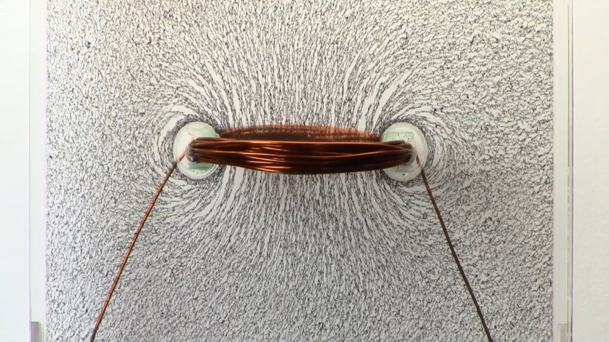
Właściwości magnetyczne przewodnika z prądem

Slide 2
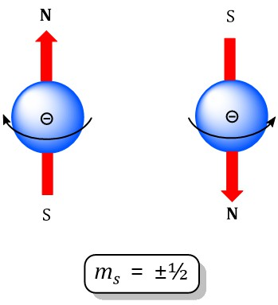
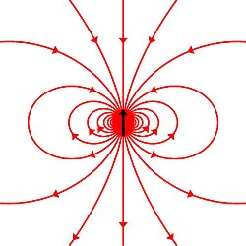
Skąd w ogóle bierze się pole magnetyczne?
W klasycznej fizyce:
Ładunek elektryczny w spoczynku →
wytwarza pole elektryczne wokół siebie.
Elektron ma ładunek ujemny, ale ma też spin i z nim związany moment magnetyczny.
Spin = kwantowy „wewnętrzny” moment pędu → elektron zachowuje się jak maleńki magnesik dipolowy.
Nawet „w spoczynku” (w swoim układzie) elektron ma własne pole magnetyczne (dipolowe).

Slide 3
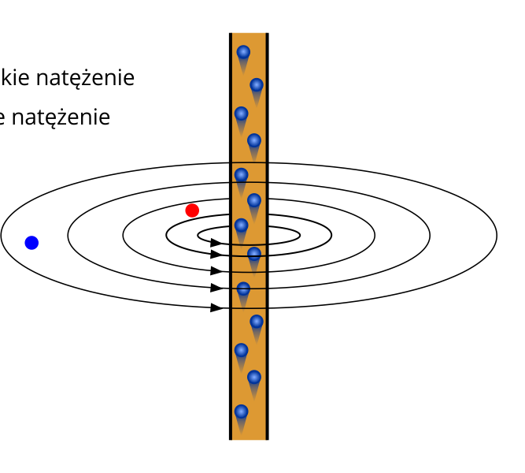
Ładunek w ruchu (czyli prąd) →
oprócz pola elektrycznego pojawia się pole magnetyczne.
„Pole magnetyczne powstaje, gdy ładunki się poruszają”

Slide 4
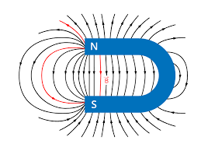
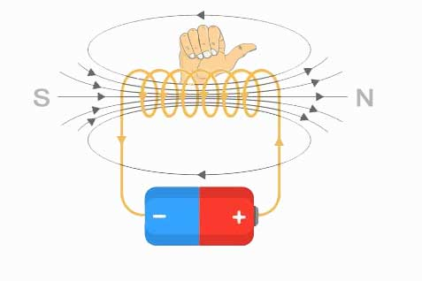
Magnes trwały → efekt głównie spinów (uporządkowanych „magnesików” atomowych).
Przewodnik z prądem → efekt głównie ruchu ładunków (prądu).
W obu przypadkach rezultatem jest to samo zjawisko:
istnieje pole magnetyczne, które wywiera siły na inne ładunki w ruchu i na inne magnesy.

Slide 5
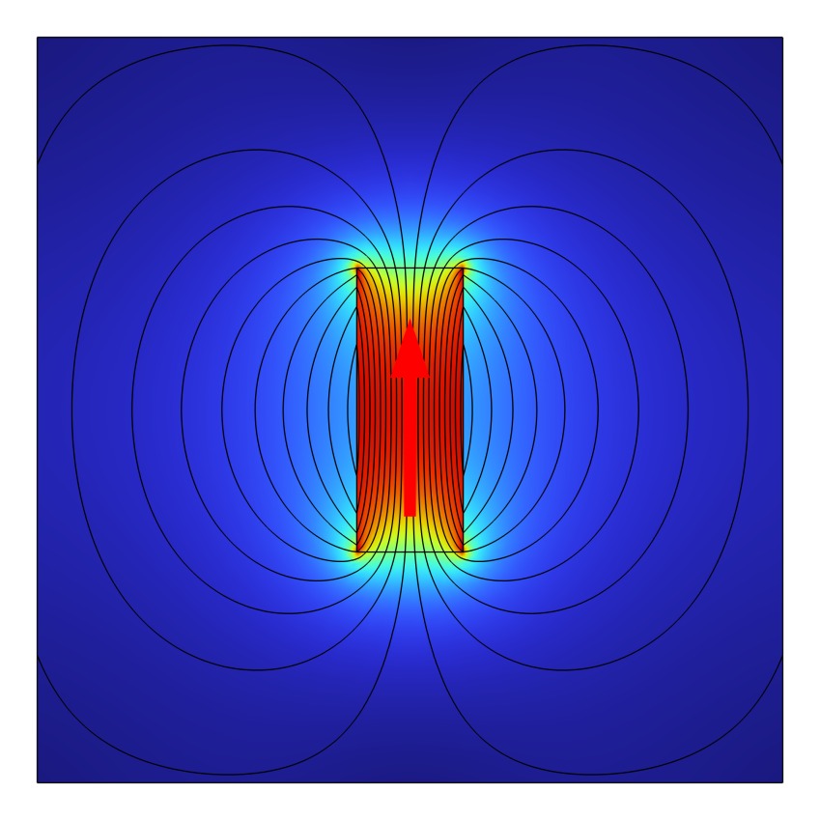
Magnes trwały – obraz atomowy
W każdym atomie elektrony:
- krążą (w sensie kwantowym) wokół jądra – to daje orbitalny moment magnetyczny,
- mają spin – to daje spinowy
moment magnetyczny.
W większości materiałów:
te małe „magnesiki” są chaotycznie ustawione,
ich pola magnetyczne prawie się znoszą → materiał nie ma makroskopowego pola magnetycznego.

Slide 6
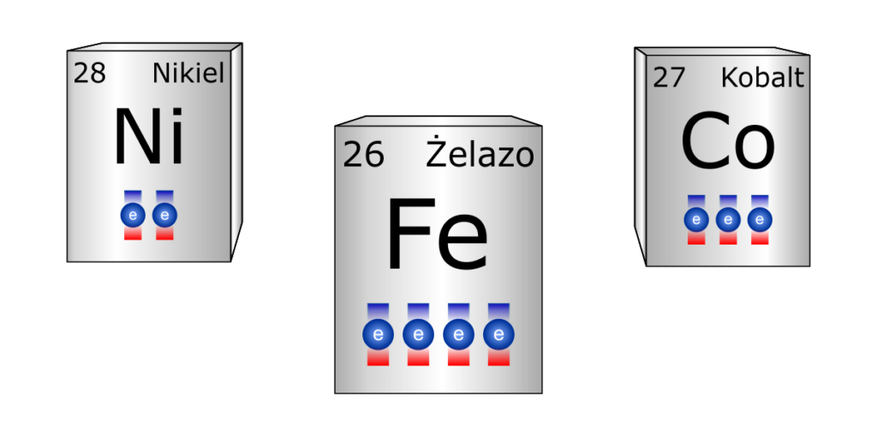
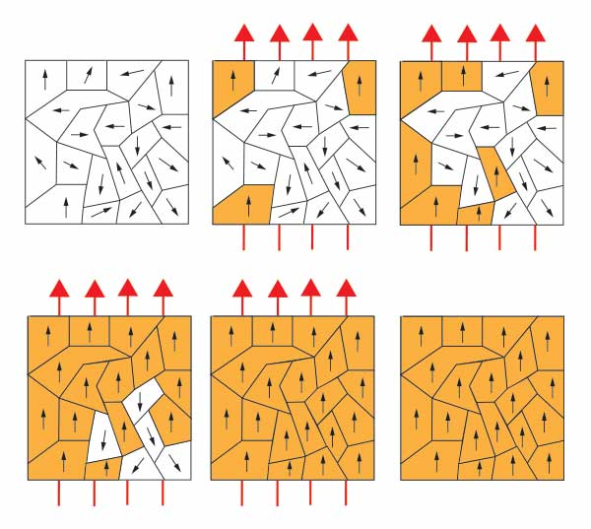
W ferromagnetykach
(żelazo, kobalt, nikiel):
spiny i momenty magnetyczne łączą się w grupy – domeny magnetyczne,
w każdej domenie wiele atomów ma „magnesiki” ustawione w podobnym kierunku.
„Magnes trwały to po prostu kupa uporządkowanych spinów, które się solidarnie umówiły, w którą stronę patrzą.”

Slide 7
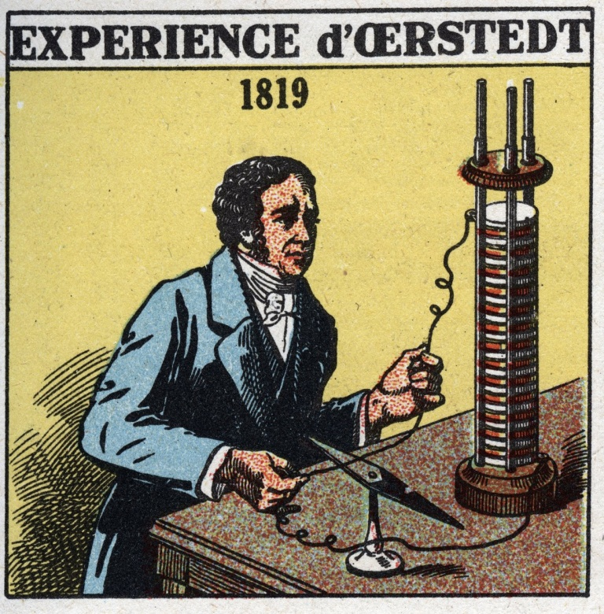
Przewodnik z prądem jako źródło pola – doświadczenie Oersteda
Co zrobił Oersted?
Rok 1820, Hans Christian Ørsted prowadzi wykład.
Na stole: bateria, przewód, igła magnetyczna (kompas).
Zauważył, że kiedy włączysz prąd w przewodzie, igła kompasu się odchyla.
To nie był jednorazowy „cuda-wid”: Oersted próbował wielokrotnie, zmieniał ułożenie przewodu, badał, jak bardzo i w którą stronę igła się odchyla.
Wniosek:
Wokół przewodnika, w którym płynie prąd, istnieje pole magnetyczne.

Slide 8
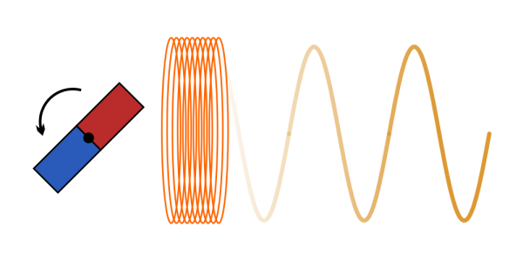
Przewodnik z prądem jako źródło pola – doświadczenie Oersteda
Co fizycznie powoduje to pole?
W metalowym przewodniku:
mamy swobodne elektrony, które poruszają się chaotycznie (ruch termiczny), ale
gdy podłączysz przewodnik do baterii, pojawia się prąd – elektrony zyskują niewielką prędkość uporządkowaną (drift) w przeciwną stronę do umownego kierunku prądu.
To właśnie ruch ładunków generuje pole magnetyczne wokół przewodnika.
Spiny elektronów też mają swoje pola, ale:
ich kierunki są w większości przypadków losowe,
pola magnetyczne od spinów prawie się znoszą,
pole makroskopowe, które widzisz na kompasie, to pole od prądu jako zorganizowanego ruchu.

Slide 9
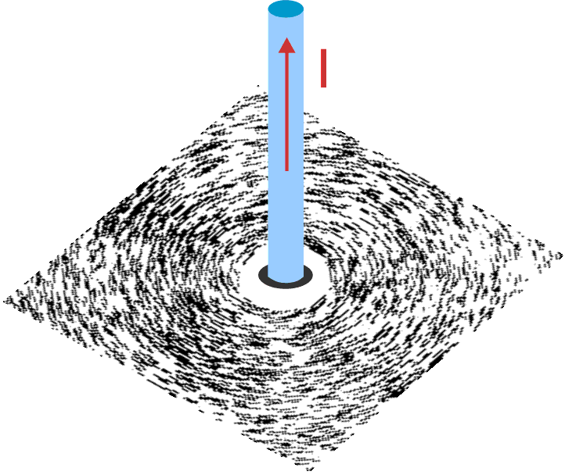
Pole magnetyczne wokół prostoliniowego przewodnika z prądem
Kształt linii pola
Linie pola magnetycznego wokół prostego przewodnika to okręgi leżące w płaszczyznach prostopadłych do przewodnika.
Okręgi są współśrodkowe – ich wspólnym środkiem jest przewodnik.
Im dalej od przewodnika (większy promień okręgu), tym pole słabsze.
Jak kręgi na wodzie wokół patyka włożonego pionowo do jeziora – tylko że tutaj „kręgi” to kierunek, w którym ustawia się igła kompasu.

Slide 10
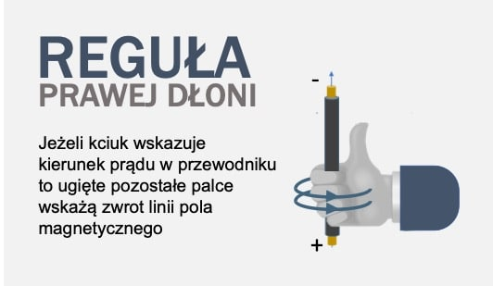
Pole magnetyczne wokół prostoliniowego przewodnika z prądem
Ustaw prawą dłoń tak, by kciuk wskazywał kierunek prądu w przewodniku
(czyli od plusa do minusa – umowny kierunek prądu).
Im większy prąd, tym pole silniejsze.
Im dalej od przewodnika, tym pole słabsze.

Slide 11
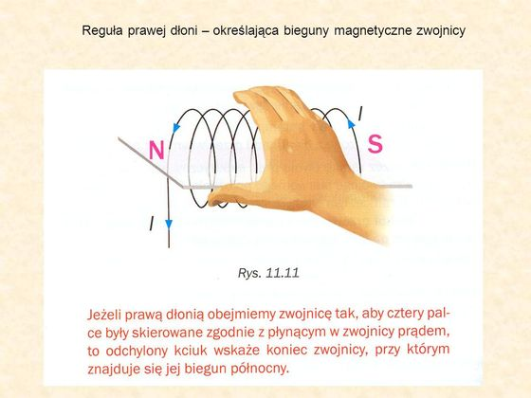
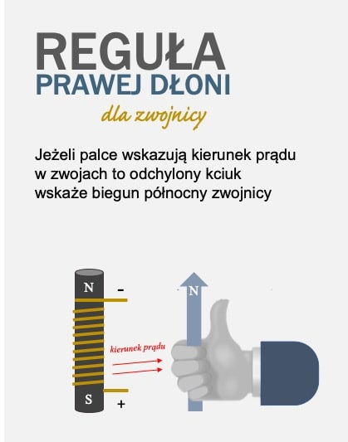

Slide 12
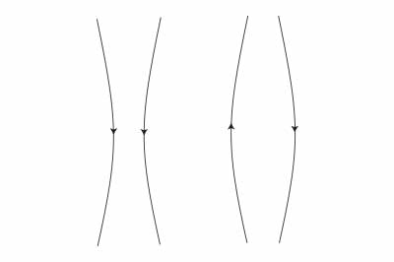
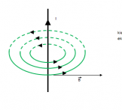
Oddziaływanie dwóch przewodników z prądem
Mamy dwa długie, prostoliniowe przewodniki, leżące równolegle obok siebie.
Każdy z nich wytwarza okrągłe linie pola magnetycznego wokół własnej osi.
W przestrzeni między przewodnikami te pola się nakładają.
7.1. Prądy w tym samym kierunku → przyciąganie
  pomiędzy nimi pole od jednego drutu jest skierowane „w górę”, od drugiego „w dół” (albo odwrotnie) – czyli pola częściowo się znoszą,
  na zewnątrz (po zewnętrznych stronach) – pola dodają się.

Slide 13
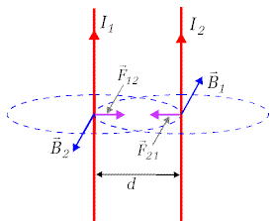
Oddziaływanie dwóch przewodników z prądem
Efekt:
między drutami pole jest słabsze,
na zewnątrz – silniejsze.
Pole magnetyczne ma energię. Układ „lubi” stan, w którym całkowita energia pola jest mniejsza.
Gdy druty zbliżają się do siebie:
obszar, w którym pole jest słabe (między drutami), „rośnie”,
a obszary silnego pola „na zewnątrz” względnie maleją.
To prowadzi do tego, że:
Dla prądów w tę samą stronę energetycznie korzystne jest, żeby druty się zbliżyły → mamy siłę przyciągającą.

Slide 14
Oddziaływanie dwóch przewodników z prądem
Prądy w przeciwnych kierunkach → odpychanie
Jeżeli w jednym przewodniku prąd płynie w górę, a w drugim w dół,
to pola między przewodnikami się wzmacniają,
a „na zewnątrz” raczej osłabiają.
Układ dąży do zmniejszenia energii pola – tym razem „najlepiej” jest, gdy przewodniki się oddalą.
Efekt: przewodniki odpychają się.
Znów wersja dla uczniów, bardziej obrazowo:
„Dwa przewodniki z prądami w przeciwnych kierunkach odpychają się – jak dwie osoby idące w tłumie w zupełnie przeciwne strony. Każda próbuje się przepchnąć.”

Slide 15
Co czują elektrony w jednym przewodniku od pola drugiego?
Pole magnetyczne drutu 1 działa na ruchome elektrony w drucie 2 → odchyla ich trajektorie trochę w stronę/od strony drugiego drutu (zależy od kierunku prądu).
Analogicznie pole drutu 2 działa na elektrony drutu 1.
Te odchylenia nie sprawiają, że elektrony wylatują z drutu – bo:
sieć krystaliczna (dodatnie jony metalu) „trzyma” elektrony w przewodniku,
przy każdej takiej próbie „skręcenia” elektronu pojawiają się siły wewnętrzne między elektronami a jonami.
W efekcie:
Suma sił działających na wszystkie elektrony przekłada się na siłę działającą na sieć krystaliczną drutu – czyli na cały przewodnik.

Slide 16
Co czują elektrony w jednym przewodniku od pola drugiego?
Nie przyciągają się ładunki elektryczne jako takie – druty są elektrycznie obojętne (tyle samo plusów w sieci jonów, co minusów w elektronach).
– Siły elektrostatyczne (Coulomba) są zbilansowane.
Pośrednikiem oddziaływania jest pole magnetyczne wytworzone przez prąd w każdym przewodniku.
Pole jednego drutu działa na ruchome elektrony w drugim drucie, powodując siły Lorentza.
Te siły są „przeniesione” na sieć jonów (metal), bo:
  elektrony są „uwięzione” w przewodniku,
  jeśli coś je próbuje przesunąć w bok, oddziałują z siecią – a ta „czuje” siłę.
Z punktu widzenia makroskopowego:
Przyciągają się (lub odpychają) całe przewodniki – ich sieci jonów – ale przez pośrednictwo elektronów i pól magnetycznych.

Slide 17
Oddziaływanie magnesu trwałego i przewodnika z prądem
Mamy:
magnes trwały → wytwarza w przestrzeni wokół siebie pole magnetyczne
przewodnik z prądem → ma w sobie ruchome elektrony (ładunki w ruchu).
to gdy je zbliżysz, te pola się nakładają.
W niektórych miejscach:
linie pola „pomagają sobie” (wzmacniają się),
w innych – „przeszkadzają” (osłabiają).
Rezultat:
pojawia się siła działająca na przewodnik z prądem (i jednocześnie na magnes).
To jest fizyczna podstawa siły działającej na przewodnik z prądem w polu magnetycznym (Lorentza/Fleminga), czyli wprost zasada działania silnika elektrycznego.

Slide 18
Oddziaływanie magnesu trwałego i przewodnika z prądem
Fizycznie:
Pole magnesu chce „zmniejszyć zakrzywienie” linii pola, a prąd w przewodniku dokłada swoje własne pole.
Układ magnes + przewodnik „szuka” takiej konfiguracji, w której energia pola jest mniejsza – i to właśnie objawia się jako siła, która przesuwa przewodnik.

Slide 19
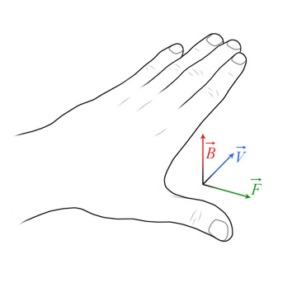
Kierunek siły – działającej na przewodnik z prądem w polu magnetycznym
zwykle używa się reguły lewej dłoni
Reguła lewej dłoni (dla przewodnika):
Lewą dłoń ustawiasz tak, żeby:
  linie pola magnetycznego wchodziły w śródręcze (dłoń „łapie” B jak deszcz wbijający się w dłoń),
  palce wskazujące kierunek prądu (od plusa do minusa).
Wtedy odchylony kciuk pokazuje kierunek siły działającej na przewodnik.

Slide 20
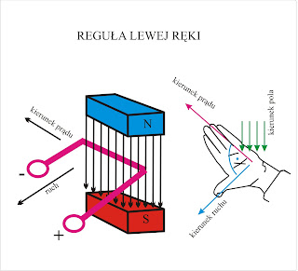
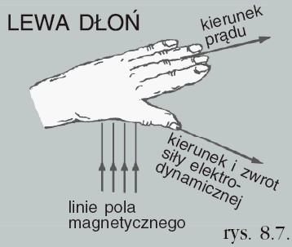

Slide 21
Zastosowania w życiu codziennym
Silnik elektryczny – przewodniki z prądem w polu magnesów trwałych są „popychane” → ruch obrotowy.
Elektromagnesy – w dźwigach do złomu, w zamkach elektromagnetycznych, przekaźnikach.
Głośnik – cewka z prądem w polu magnesu trwałego wprawia membranę w drgania.
Linie wysokiego napięcia – przewody z ogromnymi prądami oddziałują magnetycznie (w praktyce trzeba to uwzględniać przy projektowaniu).

